Slide 1
Учитель математики
загальноосвітньої школи
І-ІІІ ступеня №1
ім. І.Я.Франка м. Горохів
Тимчук Ірина Вікторівна

Slide 2
Професійний портрет
ВНЗ, який закінчила,
рік
Волинський державний університет імені Лесі Українки, 1995
Вчитель математики
17 років
Кваліфікаційна категорія “спеціаліст вищої категорії”
Кваліфікація за дипломом, педагогічний стаж
заступник директора з навчально-виховної роботи
вчитель математики
Посада

Slide 3
Методична проблема:
Впровадження інноваційних
методів навчання з метою
формування предметних
математичних компетентностей

Slide 4
Формування математичної компетентності є
одним із найбільш актуальних
завдань сучасної школи, а
також є необхідною складовою для
реалізації учнів як успішних особистостей.
Моделювання життєвих і
проблемних ситуацій — один із засобів
формування математичної компетентності —
інноваційна значущість досвіду

Slide 5
Провідна педагогічна ідея досвіду:
завдяки сформованій
математичній компетентності
підготувати учнів до розв'язання
життєво необхідних завдань
у різних умовах
сьогодення та майбуття

Slide 6
Актуальність досвіду:
Зумовлюється концептуальними положеннями та державними вимогами, спрямованими на становлення особистості учня, розвиток його здібностей і обдарувань.
Сприяє виконанню завдань Національної доктрини розвитку освіти.
Забезпечує умови для розвитку творчої особистості дитини.
Сприяє позитивній мотивації учнів до пізнавальної діяльності.
Забезпечує особистісно-орієнтовну модель навчання.
Робить можливим оригінальний підхід до побудови сучасного уроку.
Створює атмосферу співробітництва, взаємодію вчителя і учнів.

Slide 7
Завдання:
вибір основних стратегічних напрямів діяльності учителя на уроках математики з метою формування предметних компетентностей учнів
ознайомлення з передовим педагогічним досвідом
реалізація потенціалу учня та розвиток особистих здібностей школярів

Slide 8
Теоретична основа досвіду:
Закон України «Про освіту»
Закон України «Про загальну середню освіту»
Державний стандарт базової та повної загальної середньої освіти
Роботи учених Рубінштейна С.Л., М. Бурди, І.Ільницької

Slide 9
Сутність досвіду:
ґрунтується на системі роботи з розвитку творчих здібностей учнів шляхом дотримання компетентнісного підходу до вивчення математики.
Для досягнення цієї використовую такі заходи:
створюю на уроках атмосферу зацікавленості для кожного учня
стимулюю учнів до використання різних способів виконання завдань без боязні помилки
урізноманітнюю форми і методи навчальної діяльності орієнтуючи їх на конкретного учня
підтримую учня в його бажанні відшукати свій спосіб розв'язування тієї чи іншої задачі
вчу аналізувати власну роботу, а також роботу інших учнів класу на уроках математики
створюю педагогічні ситуації на уроках, які дають змогу кожній особистості проявити ініціативу, самостійність у роботі

Slide 10
Технологія роботи над проблемою
Формую математичні компетентності при:
побудові і дослідженні найпростіших математичних моделей реальних об’єктів, процесів і явищ;
оволодінні необхідною оперативною інформацією для розуміння постановки математичної задачі;
оволодінні технікою обчислень;
виробленні умінь проектувати і здійснювати алгоритмічну та евристичну діяльність на математичному матеріалі;
виробленні умінь працювати з формулами;
виробленні умінь будувати і читати графіки функціональних залежностей, дослідженні їх властивостей;
виробленні умінь класифікувати і конструювати геометричні фігури на площині і у просторі;
виробленні умінь оцінювати шанси настання тих чи інших подій, міру ризику під час того чи іншого розв’язку, обирати оптимальний варіант.

Slide 11
Формування основних математичних компетентностей
Процедурна компетентність
Логічна компетентність
Технологічна компетентність
Дослідницька компетентність

Slide 12
Технологія роботи над проблемою
Дослідницька діяльність учнів на уроці - найбільш прогресивний спосіб вивчення математики, і одна з ефективних форм
позакласної роботи з предмета
Дослідницька технологія
Аналіз та узагальнення отриманих матеріалів
Збір та обробка інформації
Визначення послідовності проведення дослідження
Виявлення та систематизація підходів до розв’язання
Вироблення гіпотези
Вибір теми дослідження
Визначення сфери дослідження
Актуалізація проблеми

Slide 13
Технологія організації групової навчальної діяльності
Навчаю школярів співпраці у виконанні групових завдань
Формую комунікативні вміння школярів
Навчаю самооцінюванню та самоконтролю
Формую рефлексивні компоненти навчальної діяльності: цілеспрямованість, планування
Навчаю учнів узагальненню, порівнянню, конкретизації, абстрагування, аналізу та синтезу

Slide 14
Інформаційна технологія
З метою формування інформативної компетентності учнів використовую інформаційну технологію навчання.
Основною метою такого навчання є підготовка учнів до повноцінної життєдіяльності в умовах інформаційного суспільства.
Використання ІКТ проводжу на різних етапах уроку і в позакласній діяльності.
Це дає істотну інформаційну підтримку в організації навчального процесу, підвищує якість та ефективність навчальних методик, реалізовує індивідуальний підхід до кожного учня.

Slide 15
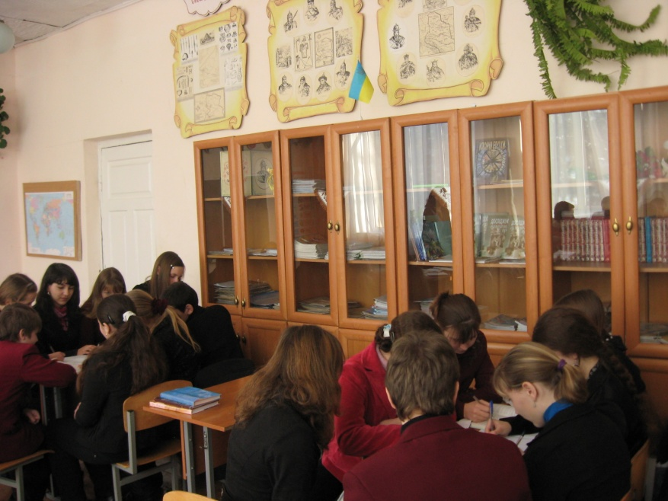
Технологія проблемного навчання
Створюю самостійну пошукову діяльність школярів із розв’язання навчальних проблем, у ході якої формується нове знання, уміння,
навички та розвиваються здібності дитини, активність, зацікавленість, ерудиція, творче мислення та інші особисто значущі якості.
Засобом використання технології є створення проблемних ситуацій.

Slide 16
Результативність роботи
Суттєвими показниками ефективності використання є:
підвищення рівня навчальних досягнень учнів;
збільшення кількості учнів, які у позаурочний час працюють з додатковою літературою;
учні стають співавторами уроку;
учні успішно беруть участь у І, ІІ, ІІІ етапах Всеукраїнської олімпіади з математики;
успішне проходження ЗНО.

Slide 17
Моніторинг навченості учнів

Slide 18
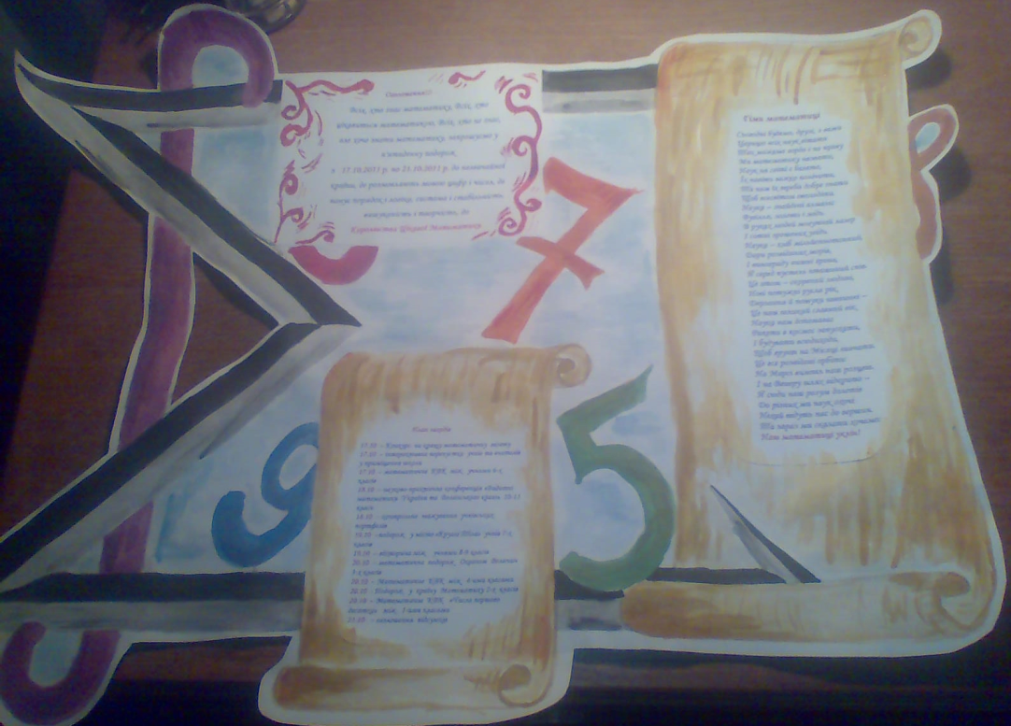
Позакласна робота
Тиждень математики в школі:
Науково-практична
конференція
«Видатні математики
України та
Волинського краю»

Slide 19
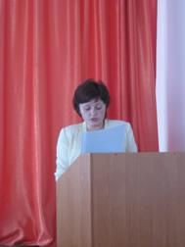
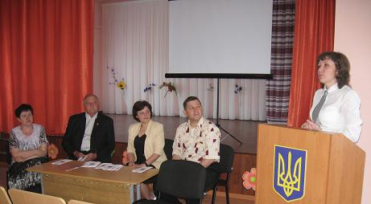
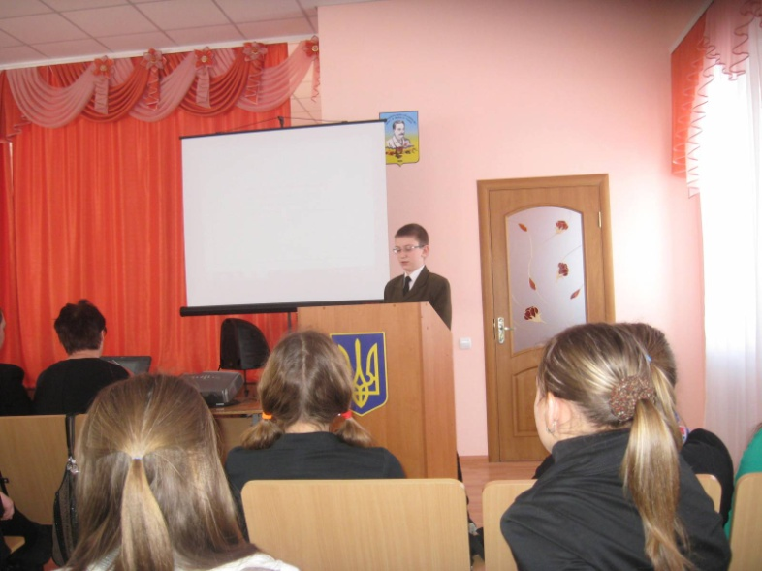
Створення та організація діяльності шкільного
наукового товариства «Інтелект»
Організація роботи Літньої школи - 2013
Організаційні збори ШНТ “Інтелект”
Науково-практична конференція

Slide 20
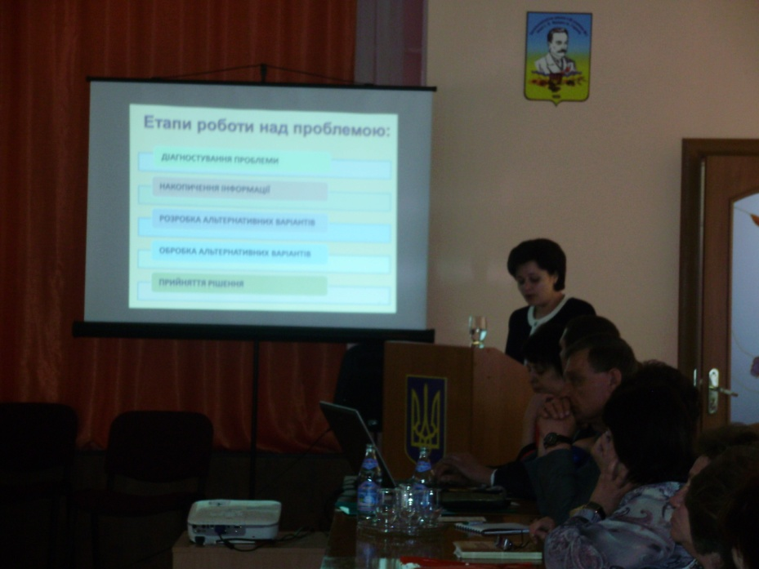
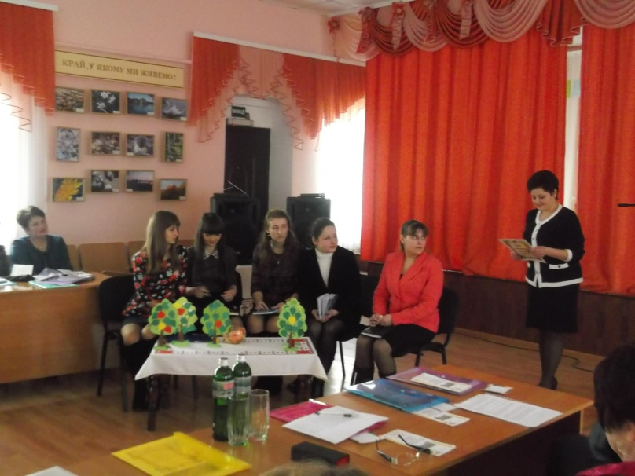
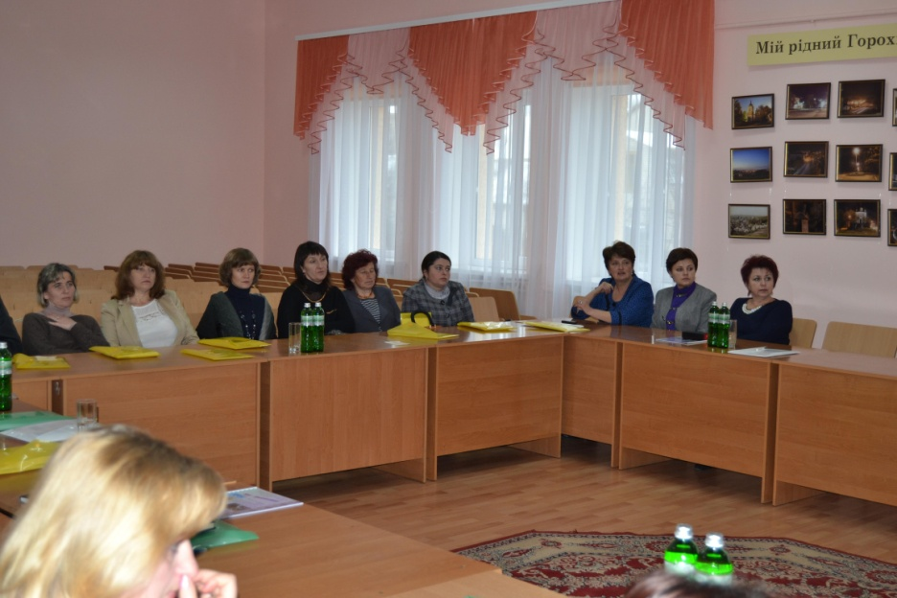
Участь у
районних та
обласних семінарах
Участь у
районних та
обласних семінарах

Slide 21
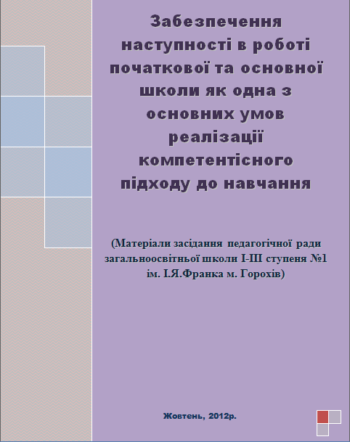
Участь у районній та обласній виставці методичного інструментарію

Slide 22
Педагогічна філософія

Slide 23
Дякую за увагу!

